Slide 1
Објектно орјентисано програмирање
Владимир Филиповић
vladaf@matf.bg.ac.rs
Александар Картељ
kartelj@matf.bg.ac.rs

Slide 2
Сопствени пакети и унутрашње класе
Владимир Филиповић
vladaf@matf.bg.ac.rs
Александар Картељ
kartelj@matf.bg.ac.rs

Slide 3
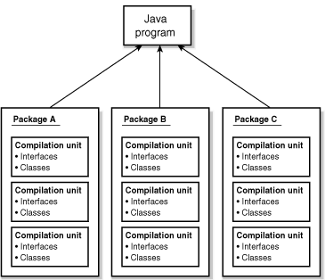
Пакети
Програмери групишу сличне тј. повезане типове у пакете и на тај начин избегавају конфликте у именима и контролишу приступ.
Пакет је група повезаних типова (класа, интерфејса, енумерисаних типова и типова нотације)за коју је обезбеђује заштита при приступу и управљање простором имена.

Slide 4
Пакети (2)
Разлози за паковање класа и интерфејса у пакете су :
Лакше одређивање да ли су типови повезани.
Лакше се могу пронаћи тражени типови.
Нема именских конфликта са другим типовима истог назива, јер пакет креира нови простор имена.
Допуштање да типови унутар пакета имају неограничен приступ један другом.

Slide 5
Пакети (3)
Процес креирања сопствених пакета се може описати у три корака.
Први корак је избор имена пакета.
Препорука произвoђaчa: коришћење назива Интернет домена са елементима поређаним по обрнутом редоследу.
На пример, ако је назив домена: matf.bg.ac.rs, назив пакета би требало да почне са rs.ac.bg.matf.
На тај начин се постиже да назив пакета буде јединствен.
По конвенцији, називи пакета почињу малим словима.

Slide 6
Пакети (4)
Други корак је креирање структуре директоријума (фасцикли, фолдера).
Ако је назив пакета из једног дела (нема тачака у називу), назив директоријума поклапа се са називом пакета.
Ако се назив пакета састоји из више делова (одвојених тачком), тада за сваки део треба формирати поддиректоријум.
На пример, за rs.ac.bg.matf, главни директоријум треба да се зове rs, његов поддиректоријум ac, његов поддиректоријум bg и у њему треба да постоји директоријум matf.
У сваки од ових директоријума се могу убацити датотеке, односно класе, интерфејси итд.

Slide 7
Пакети (5)
Трећи корак је додавање package наредбе
Ово треба да буде прва наредба Јава програма, дакле, пре прве наредбе import.
На пример, ако је назив пакета rs.ac.bg.matf, на почетку сваке датотеке у том пакету мора писати:
package rs.ac.bg.matf;

Slide 8
Пакети (6)
Да би могло да се рукује уграђеним Јава класама, мора се знати где се класе налазе у оквиру система.
Место где се класе налазе одређује се преко команде оперативног система CLASSPATH.
Овом командом се дефинише путања до директоријума у ком Јава окружење за извршавање тражи класе.
Ако CLASSPATH није дефинисан, подразумева се директоријум java\lib у конкретној инсталацији Јаве.
Комбиновањем путање дате у CLASSPATH-у и назива пакета, Јава Виртуелна Машина проналази класе са којима се оперише.

Slide 9
Угнеждене класе
Јава допушта да се дефинише класа унутар неке друге класе. Таква класа се назива угнеждена класа.
Постоје два начина креирања угнеждених класа:
class OuterClass {
...
static class StaticNestedClass {
...
}
...
class InnerClass {
...
}
}
Прва се назива статичка угнеждена класа, а друга само унутрашња класа.

Slide 10
Угнеждене класе (2)
Постоји неколико разлога за коришћење угнеждених класа:
То је начин логичког груписања класа које се користе само на једном месту.
Тиме се побољшава енкапулација (учаурење). Ако се класа B смести унутар класе А, поља класе А могу бити приватна а класа B и даље може да им приступа.
Угнеждене класе доводе до читљивијег кода који се лакше одржава. Угнеждавање малих класa у велику доводи до тога да код неке операције буде смештен близу места коришћења.

Slide 11
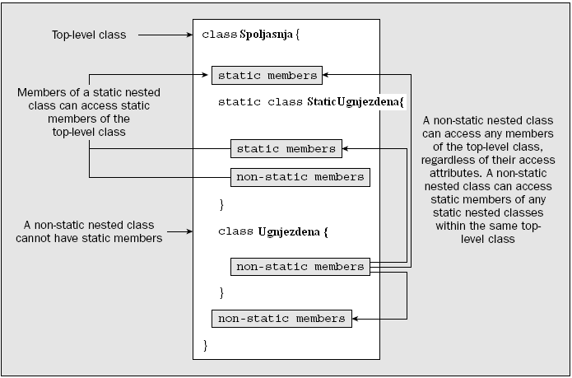
Угнеждене класе (3)

Slide 12
Угнеждене класе (4)
package ugnjezdeneklase;
public class Spoljasnja {
private static int sp;
private int np;
private void nm(){}
private static void sm(){}
//instanca ugnjezdene staticke klase nije uslovljena postojanjem instance spoljne klase
static class StatickaUgnjezdena{
private static int sp;
private int np;
private void nm(){
//pristup spoljnoj statickoj
Spoljasnja.sp=5;
//ne mozemo pristupiti nestatickoj promenljivoj iz
//staticke klase
//Spoljasnja.np = 8;
//ne mozemo pristupiti ni nestatickoj metodi
//spoljne klase
//Spoljasnja.nm();
//ali mozemo statickoj metodi spoljne klase
Spoljasnja.sm();
}
private static void sm(){
//slicno kao i u nestatickoj nm() metodi,
//mozemo pristupiti sledecim elementima spoljne klase Spoljasnja.sp=5;
Spoljasnja.sm();
}
}

Slide 13
Угнеждене класе (5)
class Unutrasnja{
//unutrasnja klasa ne moze imati staticke promenljive i metode
//private static int sp;
private int np;
private void nm(){
//pristup spoljnim statickim i nestatickim promenljivama Spoljasnja.sp=5;
//ovo je np iz objekta Spoljasnje klase
Spoljasnja.this.np=7;
//a ovo je np iz objekta klase Ugnjezdena
np=8;
//slicno i za metode
Spoljasnja.sm();
//nestaticka metoda spoljne klase
Spoljasnja.this.nm();
//nestaticka metoda ove klase (rekurzija!)
nm();
//pristup statickim elementima klase StatickaUgnjezdena StatickaUgnjezdena.sp=5;
StatickaUgnjezdena.sm();
}
}
public static void main(String[] args) {
//ne moze ovako
//Unutrasnja un=new Unutrasnja();
Spoljasnja sp=new Spoljasnja();
Unutrasnja un=sp.new Unutrasnja();
StatickaUgnjezdena su=new StatickaUgnjezdena();
}
}

Slide 14
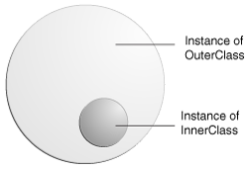
Унутрашње класе
Унутрашња класа придружује примерку класе која је обухвата, па и она има директан приступ до свих поља и метода објекта који је садржи.
Како је унутрашња класа придружена примерку тј. објекту, то она сама не може садржати статички члан.
Објекти примерци унутрашње класе постоје само у оквиру примерка спољашње класе.

Slide 15
Унутрашње класе (2)
Када се дефинише унутрашња класа, она је члан спољашње класе на исти начин као и остали чланови (поља и методе).
Унутрашња класа може имати модификаторе приступа као и остали чланови.
Угњеждена класа би требало да има специфичну повезаност са спољашњом класом.
Произвољно угњеждење једне класе у другу нема много смисла.
Класа највишег нивоа је класа која садржи угњеждену класу, али сама по себи није угњеждена

Slide 16
Пример унутрашње класе
Последом наредбом је креиран објекат типа Spoljasnja.
public class Spoljasnja {
// Unutrasnja
public class Unutrasnja {
//Detalji unutrasnje klase ...
}
// Ostali clanovi Spoljasnje klase
}
Spoljasnja sp = new Spoljasnja();

Slide 17
Пример унутрашње класе (2)
Последњом наредбом на претходном слајду није креиран објекат класе Unutrasnja.
Ако је потребно да се креира примерак унутрашње класе, то се постиже тако што се реферише на име унутрашње класе са именом спољашње класе као квалификатором:
// definisanje objekta unutrasnje klase
Spoljasnja.Unutrasnja unut = sp.new Unutrasnja();
У горњем примеру је креиран објекат унутрашње класе који је придружен раније креираном објекту sp.

Slide 18
Пример унутрашње класе (3)
Унутар нестатичких метода класе Spoljasnja, може се користити име класе Unutrasnja без квалификовања.
Тако се унутар нестатичког метода класе Spoljasnja може креирати нови примерак класе Unutrasnja са:
Unutrasnja unut = new Unutrasnja();
што је еквивалнтно са:
this.Unutrasnja unut = this.new Unutrasnja();

Slide 19
Локалне унутрашње класе
Класа се може дефинисати унутар метода, и то је тзв. локална унутрашња класа (енг. local inner class).
Примерци тј. објекти локалне унутрашње класе могу се креирати само локално, тј. унутар метода у коме је и дефиниција класе.
То је корисно када израчунавање у методу захтева употребу специјализоване класе.
Добар пример су ослушкивачи догађаја (енг. event listener).
Локална унутрашња класа може реферисати променљиве декларисане у методу у чијој дефиницији се појављује, али само ако су те променљиве финалне.

Slide 20
Локалне унутрашње класе (2)
public class PrimerLokalneKlase {
static String reg= "[^0-9]";
public static void validirajBrojTelefona(String broj) {
//mora da bude finalna kako bi se videla unutar lokalne metode
final int duzinaBroja = 10;
//lokalna klasa jer je koristimo samo za potrebe ove metode
class BrojTelefona {
String formatiraniBroj = null;
BrojTelefona(String broj) {
String trenutniBroj =broj.replaceAll(reg, "");
if (trenutniBroj.length() == duzinaBroja) formatiraniBroj = trenutniBroj;
else
formatiraniBroj = null;
}
public String vratiBroj() {
return formatiraniBroj;
}
}
BrojTelefona mojBroj = new BrojTelefona(broj);
if (mojBroj.vratiBroj() == null)
System.out.println("Broj nije dobar");
}
public static void main(String... args) {
validirajBrojTelefona("123-456-7890");
}
}

Slide 21
Анонимне класе
Анонимне класе омогућују програмеру да пише концизан код.
Оне допуштају да се истовремено декларише класа и креира њен примерак, при чему та класа нема име.
Другим речима, оне су као локална класа, само што немају име. Анонимне класе се користе када се локална класа користи само једном.

Slide 22
Анонимне класе (2)
public class Student {
private int godinaRodjenja;
private String ime, prezime;
public Student(int godinaRodjenja, String ime, String prezime) { this.godinaRodjenja = godinaRodjenja;
this.ime = ime;
this.prezime = prezime;
}
public static void main(String[] args) {
Student[] nizStudenata = new Student[3];
nizStudenata[0] = new Student(1992, "Ana", "Pesic");
nizStudenata[1] = new Student(1990, "Mirko", "Petrovic"); nizStudenata[2] = new Student(1985, "Drgana", "Djordjevic"); /*Koristimo anonimnu klasu koja nasledjuje Comparator jer nam treba specifican nacin sortiranja niza i to samo jedanput. Neefikasna alternativa bi bila da smo nasledili klasu komparator nasom klasom npr. MojKomparator, potom redefinisali njen compare metod, ali bi to bilo previse koda za jednokratnu upotrebu*/
Arrays.sort(nizStudenata, new Comparator() {
@Override public int compare(Object o1, Object o2) {
Student s1 = (Student) o1; Student s2 = (Student) o2;
return s1.godinaRodjenja - s2.godinaRodjenja;
}
});
}
}

Slide 23
Захвалница
Велики део материјала који је укључен у ову презентацију је преузет из презентације коју је раније (у време када је он држао курс Објектно орјентисано програмирање) направио проф. др Душан Тошић.
Хвала проф. Тошићу што се сагласио са укључивањем тог материјала у садашњу презентацији, као и на помоћи коју ми је пружио током конципцирања и реализације курса.
Надаље, један део материјала је преузет од колегинице Марије Милановић.
Хвала Марији Милановић на помоћи у реализацији ове презентације.

